Slide 1
Maestría en Biomatemática
Trabajo final de Geoestadística
Autores:
Ing. Anaily Rivero Villaverde
Ing. Leynier Tuero Suárez
Ing. Maday Machado Aguiar
Lic. Alejandro Ruiz González
Universidad Agraria de La Habana
Enero 2018

Slide 2
Materiales y métodos
Análisis Univariado
Kriging simple
Kriging ordinario
Gráficas y Tablas
Histogramas
Boxplot
QQNorm
R . version 3.4.0

Slide 3
Objetivo
Obtener mapas que describan el comportamiento espacial de la Electro conductividad aparente del suelo (Eca), mediante técnicas geoestadísticas de interpolación como el Kriging Simple y el Kriging ordinario.

Slide 4
Análisis Exploratorio de datos
Análisis Univariado

Slide 5
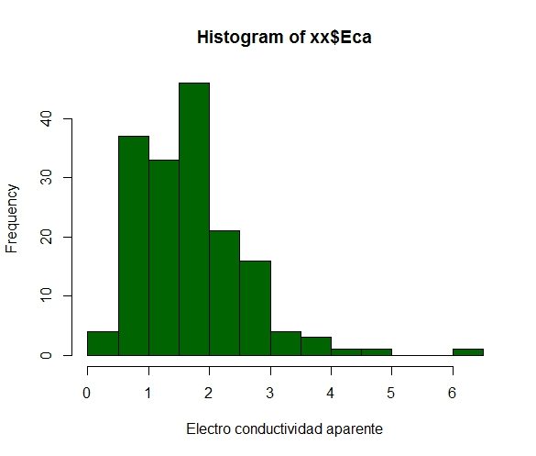
Análisis de la variable
conductividad eléctrica aparente del suelo “Eca”
Varianza | 0.789787
Desviación típica | 0.8886996
Coeficiente de variación | 1.326656
Longitud del vector | 167
k3 | 0.0008196103
mínimo | 0.388
máximo | 6.089
Media | 1.69315
Mediana | 1.578
Rango | 0.388 - 6.089

Slide 6
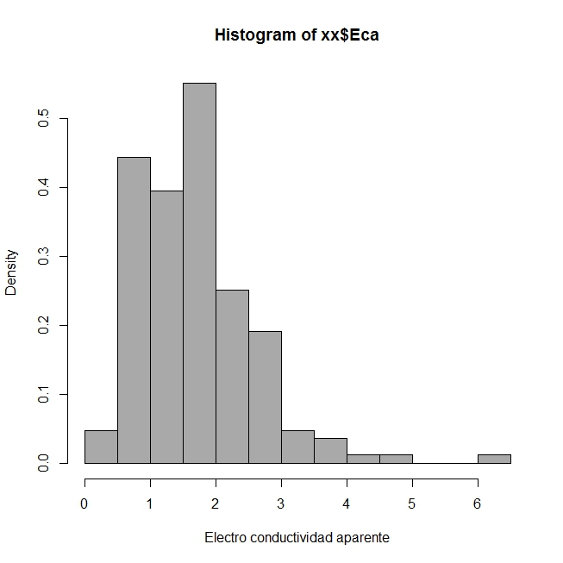
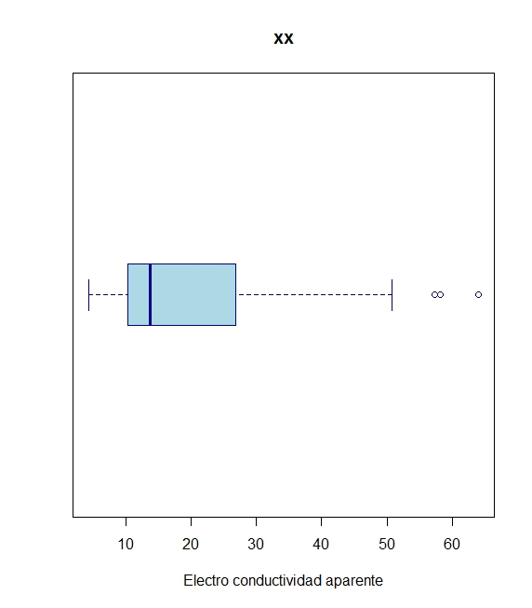
Boxplot

Slide 7
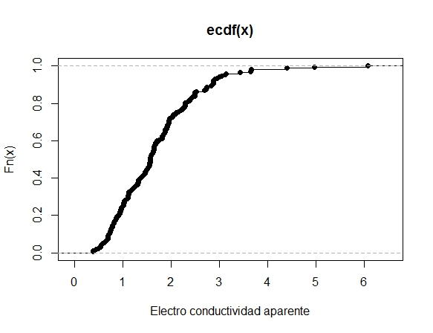
Cuantil: valor q(p) de la variable para el cual el porcentaje acumu- lado de la distribución es igual a p.
25% 50% 75%
1.0190 1.5780 2.1365
Primer cuantil: es el valor de la variable para un porcentaje acumulado del 25 %.
Segundo cuantil: es el valor de la variable para un porcentaje acumulado del 50 %.
Tercer cuantil: es el valor de la variable para un porcentaje acumulado del 75 %.

Slide 8
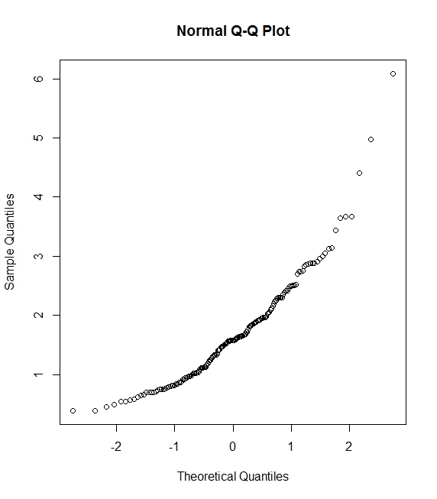
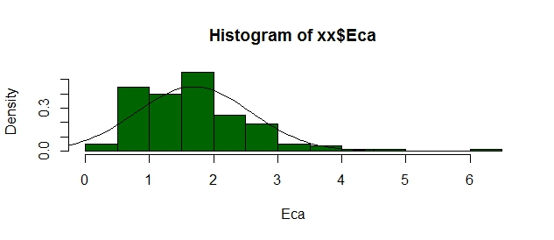
Normalidad

Slide 9
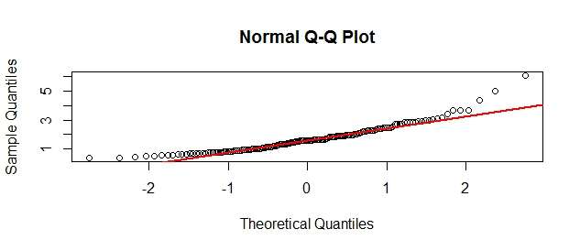

Slide 10

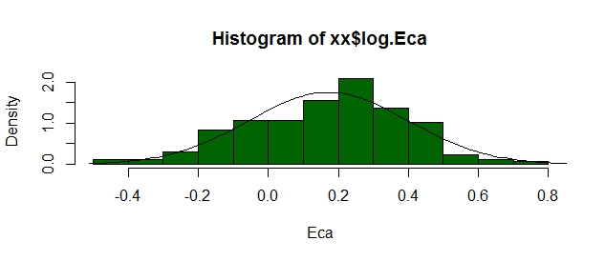
Transformación log
Antes

Slide 11
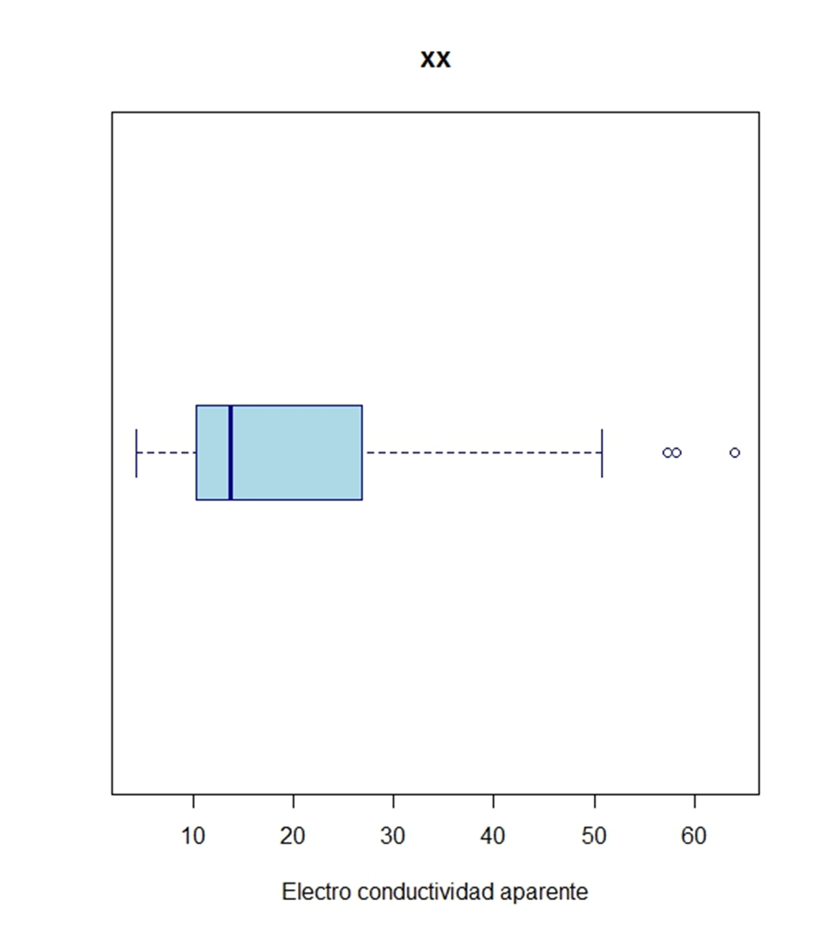
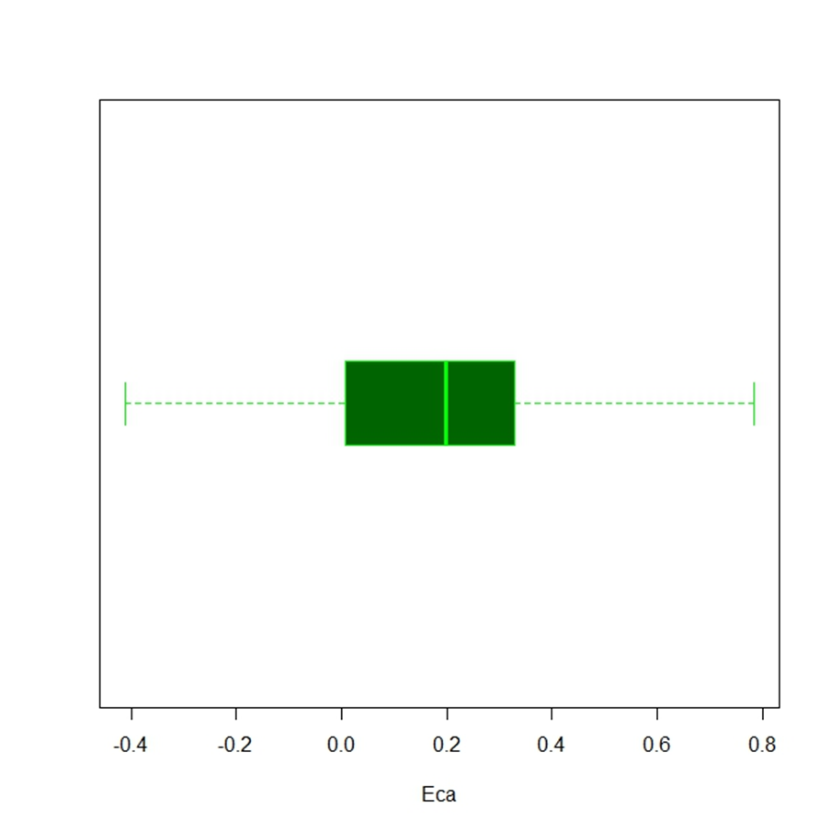

Transformación log
Antes

Slide 12
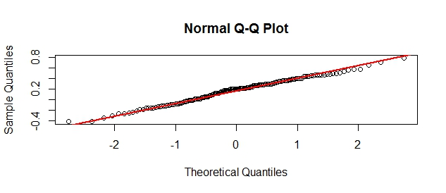
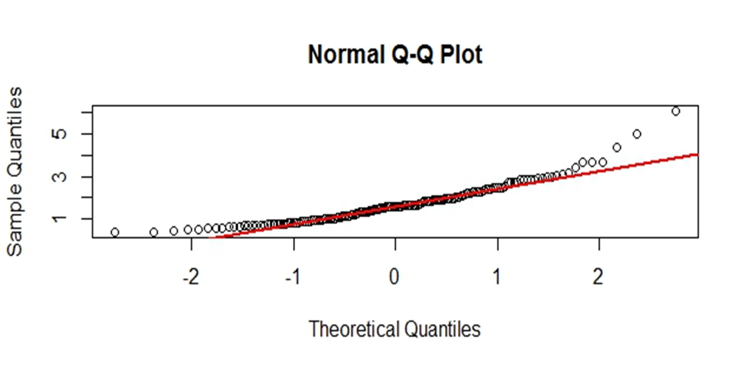
Antes
Transformación log

Slide 13
Análisis espacial

Slide 14
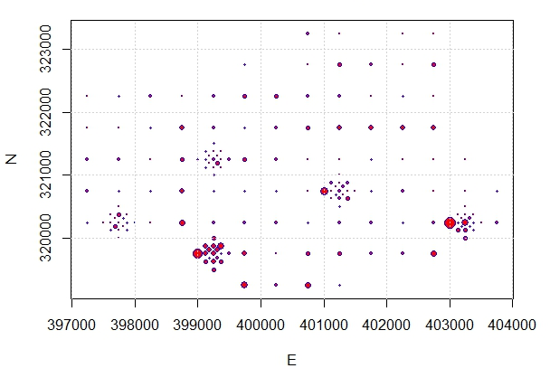
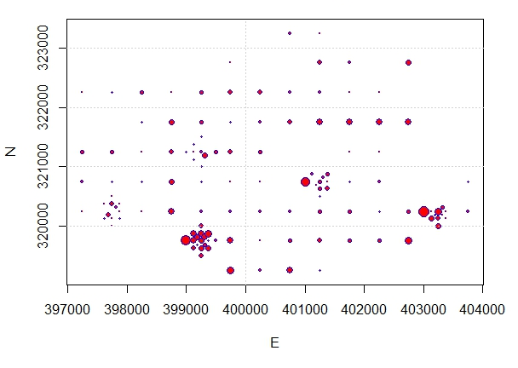
Eca
Log₁₀(Eca)

Slide 15
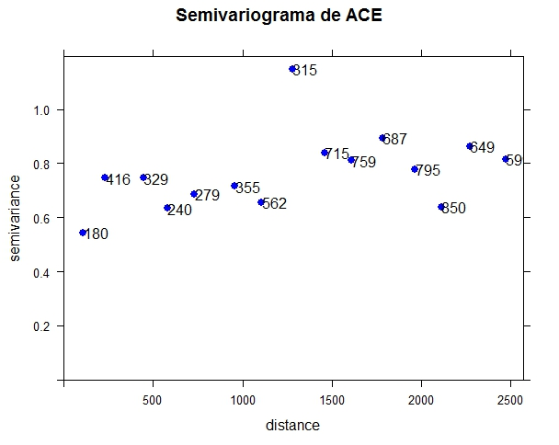
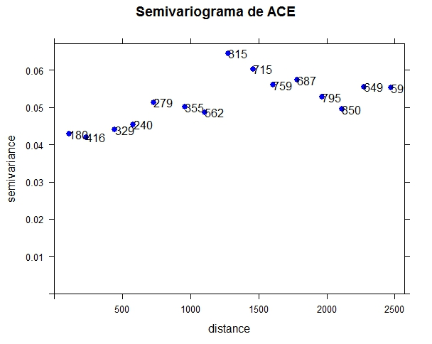
Semivariograma
Eca
Log₁₀(Eca)

Slide 16
Short long 1 Nug Nug (nugget)
Exp Exp (exponential)
Sph Sph (spherical)
Gau Gau (gaussian)
Exc Exclass (Exponential class)
Mat Mat (Matern)
Ste Mat (Matern, M. Stein's parameterization)
Cir Cir (circular)
Lin Lin (linear)
Bes Bes (bessel)
Pen Pen (pentaspherical)
Per Per (periodic)
Wav Wav (wave)
Hol Hol (hole)
Log Log (logarithmic)
Pow Pow (power)
Spl Spl (spline)
Leg Leg (Legendre)
Err Err (Measurement error)
Int Int (Intercept)
Modelos

Slide 17
Short long 1 Nug Nug (nugget)
Exp Exp (exponential)
Sph Sph (spherical)
Gau Gau (gaussian)
Exc Exclass (Exponential class)
Mat Mat (Matern)
Ste Mat (Matern, M. Stein's parameterization)
Cir Cir (circular)
Lin Lin (linear)
Bes Bes (bessel)
Pen Pen (pentaspherical)
Per Per (periodic)
Wav Wav (wave)
Hol Hol (hole)
Log Log (logarithmic)
Pow Pow (power)
Spl Spl (spline)
Leg Leg (Legendre)
Err Err (Measurement error)
Int Int (Intercept)
Modelos

Slide 18
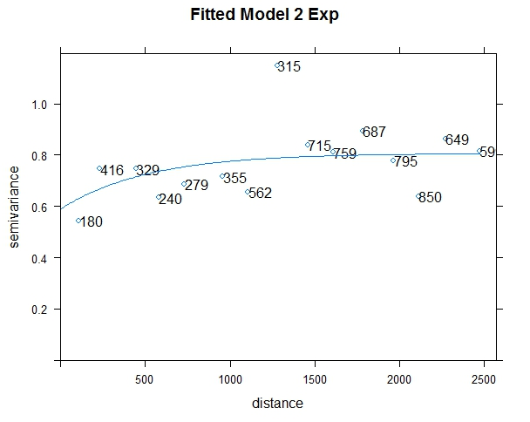
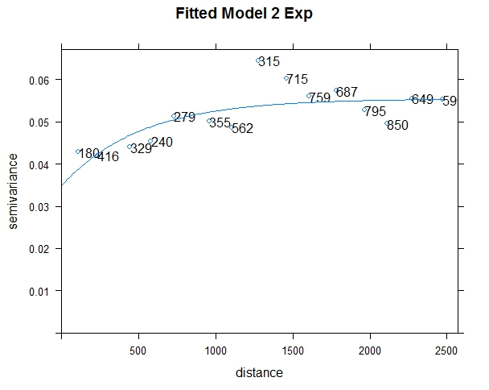
Modelo: Exponencial
Eca
Log₁₀(Eca)

Slide 19

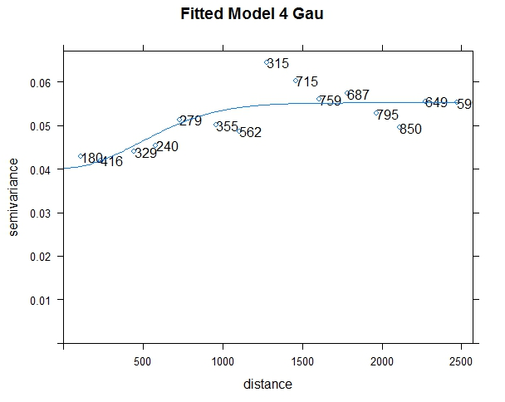
Modelo: Gaussiano
Eca
Log₁₀(Eca)

Slide 20
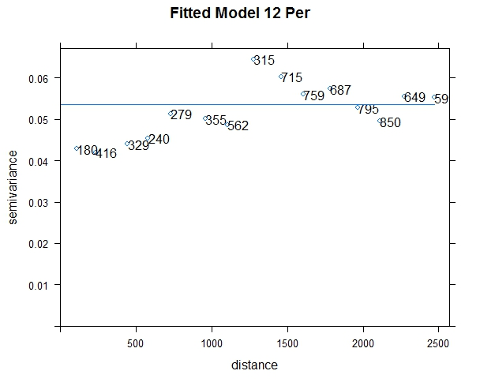
Modelo: Nugget puro
Log₁₀(Eca)

Slide 21
Aplicación de Krigring a
(Eca)

Slide 22
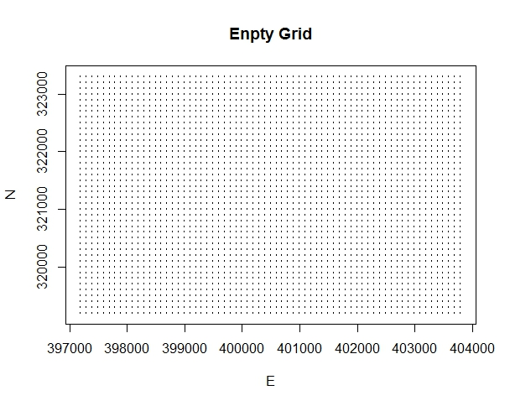
Empty Gird

Slide 23
Kriging
Planteamiento básico de la estimación por Kriging:
Considerar la estimación de
como una combinación lineal de las
observaciones disponibles
y escoger los pesos bajo un criterio en el cual se considera que dicha estimación es óptima. Este es que el estimador sea insesgado y que
sea mínima

Slide 24
Kriging simple
Asume que las medias locales son relativamente constantes y de valor muy semejante a la media de la población que es conocida. La media de la población es utilizada para cada estimación local, en conjunto con los puntos vecinos establecidos como necesarios para la estimación.
El estimador de kriging simple es entonces una combinación lineal de los valores observados, donde los pesos de cada observación corresponden a la correlación entre dicha observación y el punto a estimar.

Slide 25
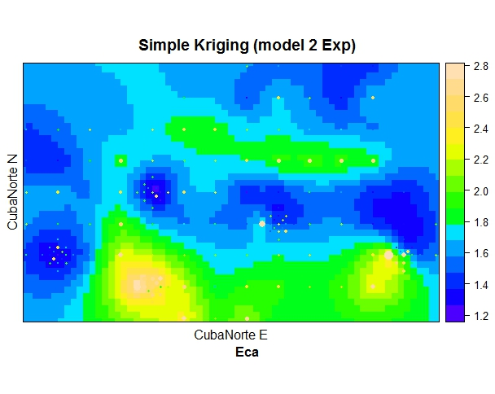
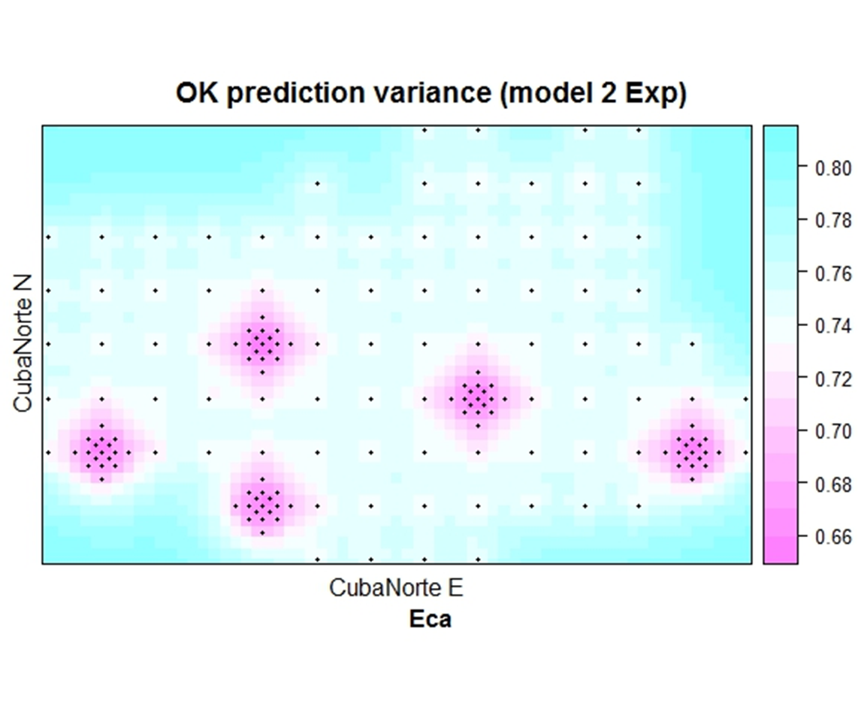

Slide 26
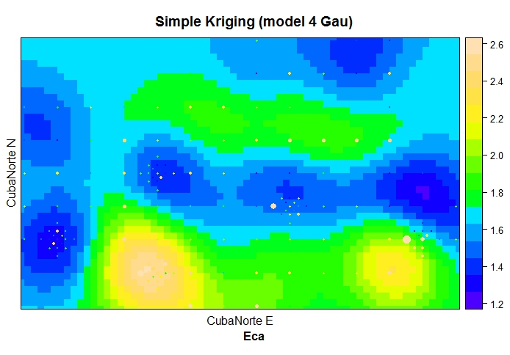
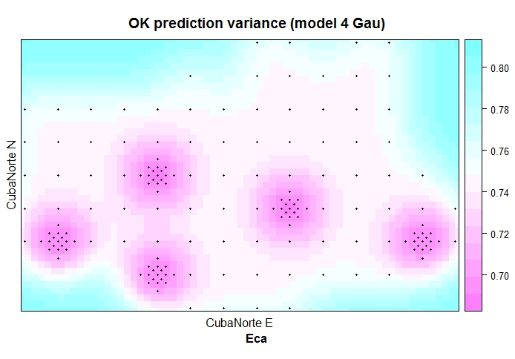

Slide 27
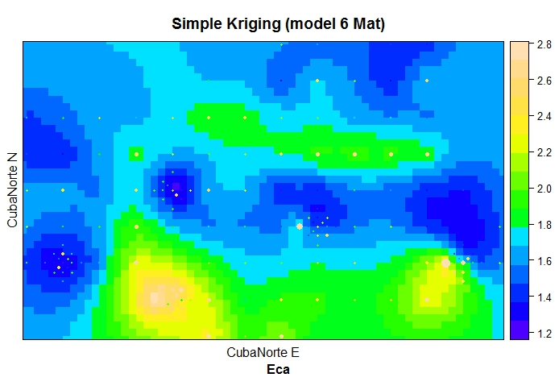
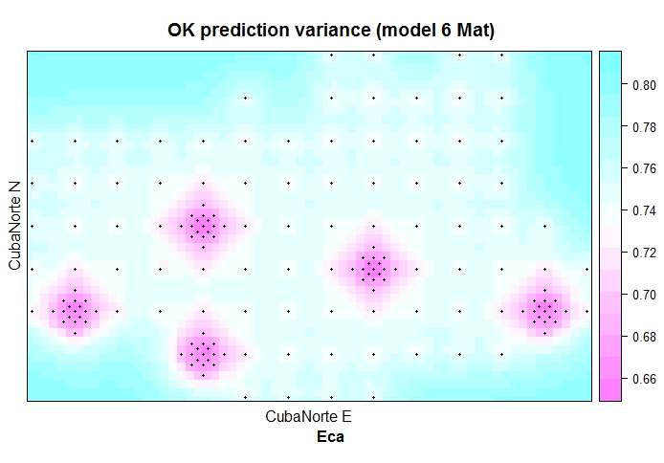

Slide 28
Kriging Ordinario
Kriging ordinario
El kriging ordinario establece una condición adicional al sistema de ecuaciones del kriging simple para filtrar el valor desconocido de la media.
Al igual que antes el estimador propuesto es de la forma

Slide 29
Kriging Ordinario
Para que el estimador sea insesgado debe ocurrir
De esta forma, como
debe ocurrir que:

Slide 30

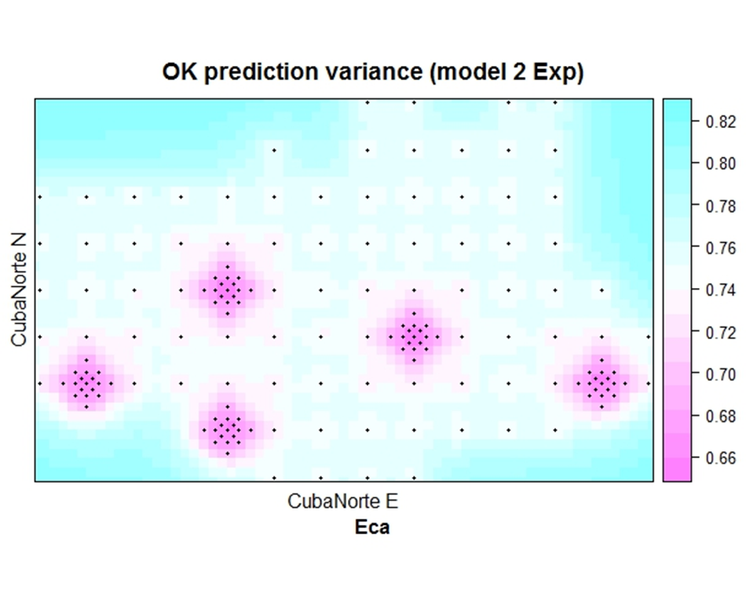

Slide 31
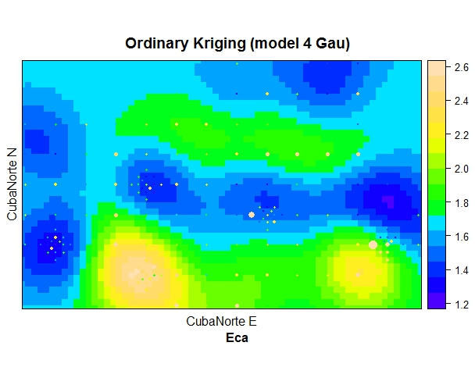
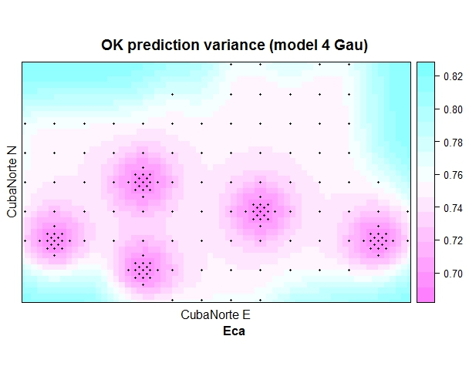

Slide 32



Slide 33
Aplicación de Krigring a
log10(Eca)

Slide 34
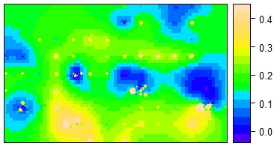
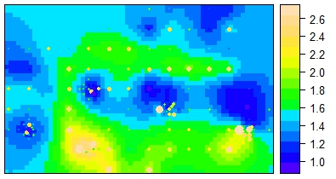
Krigring Simple
Modelo: Exponencial
Log10(Eca)
Eca
N
N
E
E

Slide 35
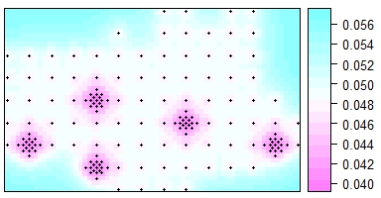
Krigring Simple
Modelo: Exponencial
Predicción de varianza --- Log10(Eca)
N
E

Slide 36
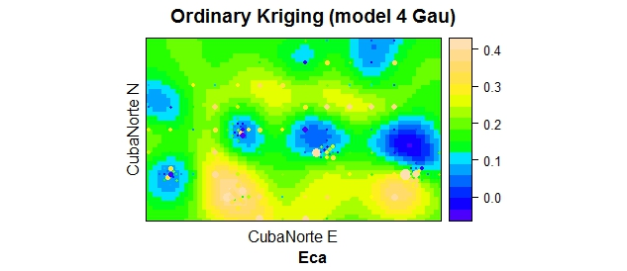
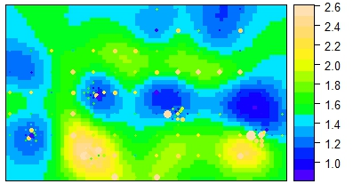
Krigring Simple
Modelo: Gaussiano
Log10(Eca)
Eca
N
N
E
E

Slide 37
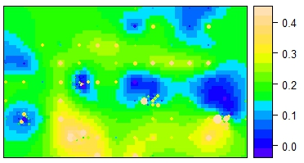
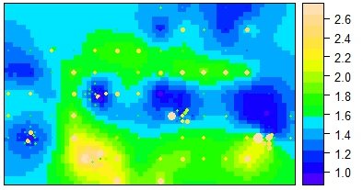
Krigring Ordinario
Modelo: Exponencial
Log10(Eca)
Eca
N
N
E
E

Slide 38
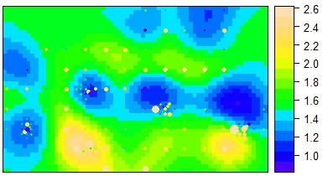
Krigring Ordinario
Modelo: Gaussiano
Log10(Eca)
Eca
N
N
E
E

Slide 39
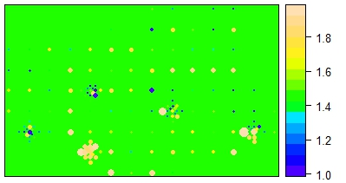
Krigring Ordinario
Modelo: Nugget
Eca
N
E

Slide 40
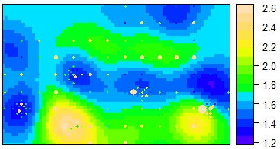
Krigring Ordinario
Modelo: Gaussiano Valor de ECA
Sin transformación log
Con transformación log
N
N
E
E

Slide 41
Krigring Ordinario
Modelo: Gaussiano
ECA con transformación log
N
E

Slide 42
Conclusiones
Debido a la naturaleza de los datos se realizó una transformación logarítmica para que así los mismos distribuyan normalmente y cumplan el supuesto de aleatoriedad.
Los datos transformados disminuyeron su relación espacial en función de su semivarianza.
Se observan notables diferencias entre la interpolación mediante Kriging simple u ordinal de los datos sin trasformar y los transformados.
La interpolación que mejor se ajusta es el Kriging ordianario usando el modelo Gaussiano y los datos transformados.

Slide 43
Maestría en Biomatemática
Trabajo final de Geoestadística
Autores:
Ing. Anaily Rivero Villaverde
Ing. Leynier Tuero Suárez
Ing. Maday Machado Aguiar
Lic. Alejandro Ruiz González
Universidad Agraria de La Habana
Enero 2018

